Slide 1

Geider barrios chaverra
Estoy matriculado en el programa de ingeniería de sistemas en el CEAD de turbo Antioquia lugar donde tengo pensado realizar las practicas de laboratorio. En la actualidad me desempeño como agente de transito y transporte , seguridad vial en mi municipio. Me gusta hacer mucho deportes en mis tiempo libres y salir a pasear con mi familia.

Slide 2
DATOS PERSONALES
Correo electrónico: geiderchaverra@hotmail.com
Skaype: Gbarrios87
Pin: 2a13bd77

Slide 3
Descripción del programa informático:
Programas de contabilidad: estos les facilitan al usuario el análisis y la compilación de información financiera, ya sea para el ámbito doméstico o para alguna empresa. Los primeros generalmente cuentan con una base de datos para actualizar los gastos realizados y también utilidades para las chequeras, que sirven para conciliarlas e imprimir cheques. También se utilizan para planear balances, saber cuáles son los impuestos que faltan pagar y cuáles no, también pueden incluir calculadora y utilidades para la tarjeta de crédito

Slide 4
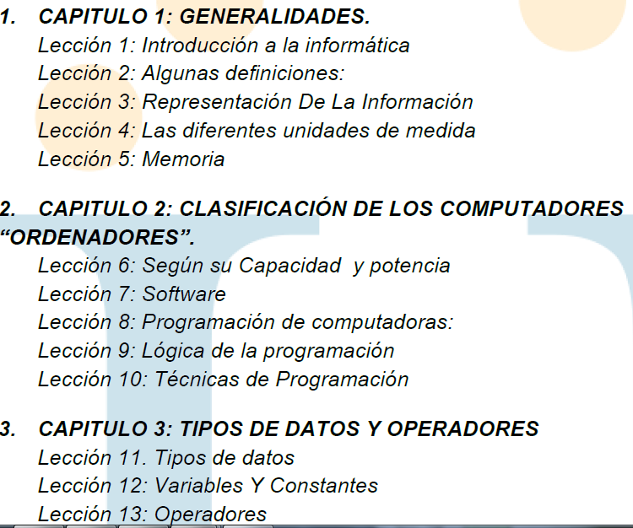
descripción general del contenido del curso
Unidad 1

Slide 5
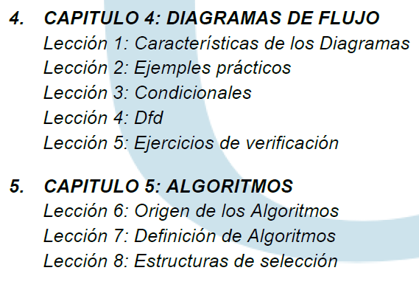
descripción general del contenido del curso
Unidad 2

Slide 6

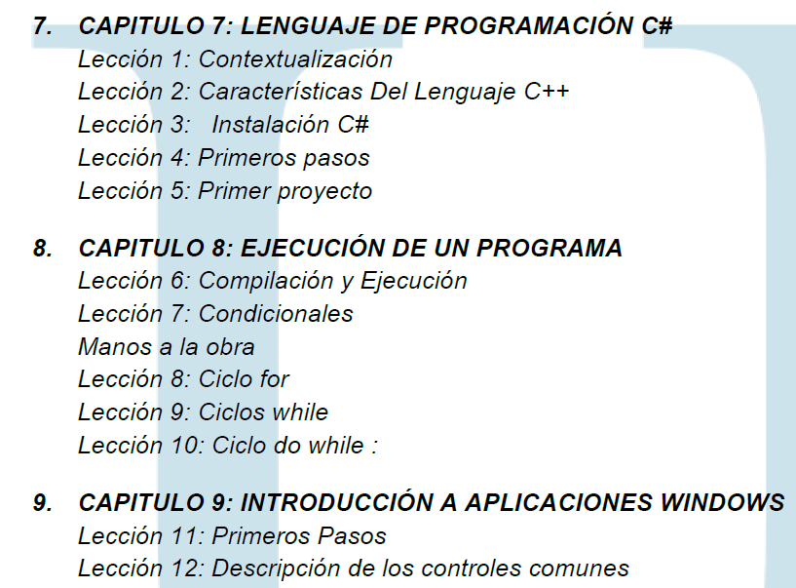
Unidad 3

